Slide 1
Элтекс
Модуль 1 Занятие 5

Slide 2
Темы
Введение в процессы. Дерево процессов.
Управление процессами.
Планировщик cron

Slide 3
Введение в процессы
Процесс - экземпляр исполняющейся программы, сущность, создаваемая ядром (системный вызов fork()), которое выделяет ресурсы, необходимые для выполнения программы.
Адресное пространство процесса состоит из пользовательского пространства (код программы и используемых библиотечных функций, инициализированные данные из программы, неинициализированные статические данные, определенные в программе, динамически размещаемые данные, стек) и различных структур, хранящихся в пространстве ядра

Slide 4
Информация о процессе
В структурах ядра хранятся:
• идентификаторы (самого процесса (PID), родительского процесса
(PPID), реального пользователя (RUID), реальной группы (RGID),
эффективного пользователя (EUID), эффективной группы (EGID)).
EUID и EGID используются для проверок доступа процесса к
файлам, RUID и RGID идентифицируют владельца процесса и
наследуются от владельца родительского процесса;
• таблица дескрипторов открытых файлов;
• имя рабочего (текущего каталога);
• другие сведения (информация об обработчиках сигнала, об
ограничения использования ресурсов и т. д.)

Slide 5
Идентификатор процесса
Каждый процесс имеет PID (идентификатор процесса)
Чтобы узнать PID, выполняем pgrep имя_процесса или pidof имя_процесса
Процессы организованы в иерархическую структуру (похожую на файловую систему). Верхним процессом является процесс systemd или init, в зависимости от используемой процедуры инициализации и имеет PID=1
# ps -ef|grep init
root 1 0 0 мар12 ? 00:00:03 /sbin/init
# stat /sbin/init
File: /sbin/init -> /lib/systemd/systemd

Slide 6
Родительские процессы
Родитель процесса – это процесс, который отвечает за его создание
Родительские процессы имеют идентификатор PPID, который можно увидеть в top, htop, btop, ps
Любое взаимодействие между пользователем и ОС, которое связано с процессами, включает взаимное преобразование имен процессов и PID
Процессы изолированы друг от друга. Каждому процессу выделяется свое виртуальное адресное пространство
Взаимодействие между процессами осуществляется с помощью специальных механизмов ядра (IPC, InterProcess Communication)

Slide 7
Дочерний процесс
Создание дочернего процесса:
fork() создает новое адресное пространство и копирует в него ресурсы из родительского процесса
exec() загружает исполняемый блок в адресное пространство и выполняет его
Если дочерний процесс завершается раньше родительского, то занятые ресурсы остаются занятыми, пока родитель не получит информацию об этом и не сообщит ядру, что эта информация больше не требуется. Тогда ресурсы дочернего процесса освобождаются
Если родительский процесс завершается раньше дочернего, то дочерний процесс привязывается с процессу init по умолчанию, хотя его можно самостоятельно переназначить другому процессу

Slide 8
Типы и состояния процессов
• Типы процессов:
• Пользовательские процессы (связаны с терминалом)
• Службы (демоны) (не связаны с терминалом)
• Состояния процессов:
• R (Runnable) - процесс или использует процессор или находится в очереди за получением процессорного ресурса
• S (Sleeping) - прерываемый сон
• D (Uninterruptable sleep) - непрерываемый сон
• T (Stopped) - процесс приостановлен (Ctrl-Z, SIGTSTP)
• Z (Zombie) - процесс завершился, но код завершения не получен

Slide 9
Потоки
Один процесс может содержать несколько потоков выполнения (threads). Один из потоков (первый) является главным.
Потоки внутри процесса потоки планируются и выполняются независимо, при этом потоки разделяют данные процесса (инициализированные и неинициализированные данные, динамические размещаемые данные (кучу, heap)) и некоторые атрибуты (PID, PPID, дескрипторы открытых файлов, блокировки файлов, действия сигналов, текущий каталог и др.).
Для синхронизации работы потоков используются специальные механизмы: мьютексы (взаимные исключения), условные переменные. Взаимодействие между потоками устроено проще и производится быстрее, чем межпроцессное взаимодействие.

Slide 10
Особенности потоков
Потоки в Linux создаются существенно быстрее, чем процессы
Потоки должны использовать только потокобезопасные функции (thread-safe functions), ошибка в одном потоке может привести к ошибкам других потоков, использование сигналов в потоках требует сложного проектирования - в случае использования процессов таких проблем не возникает
Потокобезопасными считаются такие функции, которые могут быть вызваны из 2х или более потоков одновременно. Список таких функций можно найти в man 7 pthreads.

Slide 11
Особенности потоков (продолжение)
При каждом создании потока создается сущность (элемент) в планировщике (диспетчере) процессов. Ядро планирует работу каждого потока отдельно. Каждому потоку в ядре сопоставлена одна сущность в планировщике ядра. Такая модель реализации потоков называется 1:1
Обычный процесс - это процесс, состоящий из одного потока
Потоки имеют и другие названия: нити (дословный перевод с английского thread) или легковесные процессы (Light Weight Processes, LWP)

Slide 12
Просмотр запущенных процессов
top
htop (то же самое, но вывод в другом формате)
btop (красивое и красочное)
Приводится статистика по всей системе: сведения о нагрузке, общее количество задач и т.д.
Команда pstree - выводите иерархическое дерево процессов

Slide 13
ps – более функциональный вариант
• Команда ps (основные параметры):
• -e - все процессы
• -f - наиболее популярные атрибуты процессов в иерархическом виде
• -l - детальная информация о процессах
• aux - все процессы, выводит поля, показывающие относительную загрузку процессора и использование памяти
• -o поля - вывод, указанных атрибутов процессов
Дополнительные параметры команды ps:
• -U, -u - процессы реального пользователя (владельца) и
эффективного пользователя
• -L - информация о потоках
• -p PID - информация о процессе с указанным PID

Slide 14
Сигналы
Сигналы - один из механизмов IPC: один процесс может отправить другому процессу оповещение о событии. Процесс может также послать сигнал сам себе.
Список популярных сигналов:
• 1 (SIGHUP) - при передаче службе – перечитывание конфигурационного файла службы, при выходе из bash рассылается всем порожденным процессам, завершая их
• 2 (SIGINT) - аварийное завершение процесса (Ctrl-C)
• 3 (SIGQUIT) - дамп и аварийное завершение процесса (Ctrl-\)
• 9 (SIGKILL) - безусловное завершение процесса (не маскируется)
• 15 (SIGTERM) - завершение процесса, которое должен
осуществить обработчик (перехватчик) сигнала

Slide 15
Отправка сигнала процессам
Команда kill. Отправляет по умолчанию сигнал TERM с просьбой остановиться. Список сигналов: kill –l
Если программа работает некорректно и не завершает работу после сигнала TERM, можно отправить сигнал KILL более высокого уровня. Более высокий уровень означает, что сигнал передается не процессу я ядру ОС. Рекомендуется следующая очередность передачи сигналов завершения процессу: 15 (SIGTERM), 2 (SIGINT), 3 (SIGQUIT), 9 (SIGKILL)
У сигналов есть номера. Например: -15 = -TERM, -9 = -KILL

Slide 16
Схема работы сигналов
событие генерирует сигнал
сигнал ожидает, когда процесс, которому предназначен сигнал, начнет выполняться
сигнал доставляется в процесс
после доставки сигнала или выполняется действие по умолчанию или сигнал процессом игнорируется или выполняется написанный программистом обработчик (перехватчик) сигнала
! Процесс, запускаемый в командном интерпретаторе, можно защитить от сигнала 1 (SIGHUP) (процесс будет игнорировать данный сигнал) с помощью команды
nohup командная_строка

Slide 17
pkill – то же самое, что kill, но используется имя процесса
pkill -9 ping то же самое, что kill -9 'pgrep ping'
killall bash – отправить сигнал каждому экземпляру процесса

Slide 18
Управление заданиями (tasks)
• Ctrl-Z - приостановка активного задания
• Список задания - jobs
• fg %номер_задания - сделать задание активным
• bg %номер_задания – сделать задание фоновым
• команда & - запустить задание фоном
• kill -сигнал %номер_задания - отправить сигнал заданию

Slide 19
Приоритеты процессов
ОС контролирует приоритеты процессов с помощью значения вежливости (nice)
Приоритетные задачи менее вежливы, поэтому они вообще не делятся ресурсами
Процессы с низким приоритетом более вежливы, они используют меньше ресурсов
Где увидеть приоритет? Команда top столбец Ni (сокращение от nice).
-19/-20 – наибольший приоритет, 19/20 – наименьший приоритет (обратите внимание, что чем вежливость меньше, тем приоритет больше).
Альтернативный вариант - можно сделать ps axl
Чтобы запустить программу со значением вежливости, нужно использовать nice -15 command, где -15 – значение вежливости. Это только для новой программы
Для существующей программы можно изменить приоритет командой renice 0 PID_of_command

Slide 20
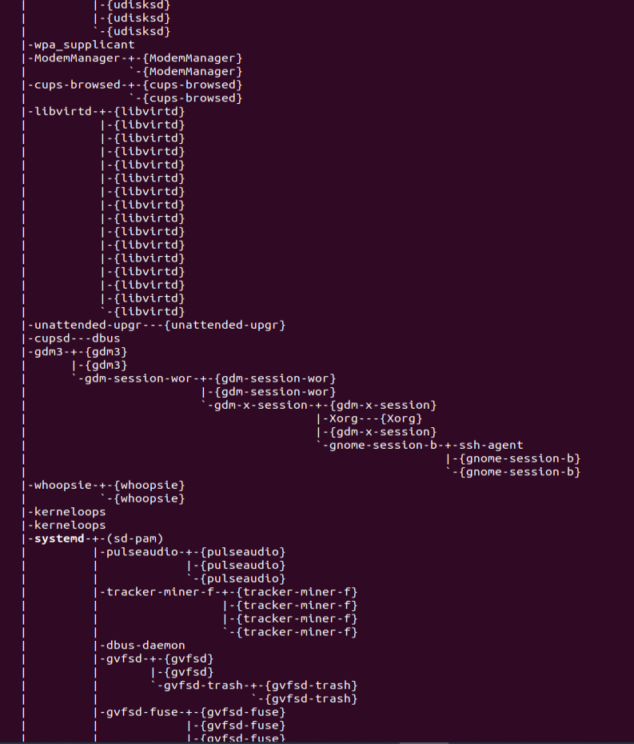
Дерево процессов pstree -cnAh

Slide 21
procfs
procfs (process filesystem) — виртуальная файловая система (не занимающая места на диске), которая может использоваться для отображения и изменения информации о системе и процессах
Она создаётся ядром и монтируется в /proc
# mount|grep proc
proc on /proc type proc (rw,nosuid,nodev,noexec,relatime)
или
# cat /proc/mounts|grep proc
proc /proc proc rw,nosuid,nodev,noexec,relatime 0 0

Slide 22
Взаимодействие c procfs
Проследим при помощи программы strace, откуда mount и ps фактически получают данные:
# strace mount 2>&1|grep proc
openat(AT_FDCWD, "/proc/filesystems", O_RDONLY|O_CLOEXEC) = 3
openat(AT_FDCWD, "/proc/self/mountinfo", O_RDONLY|O_CLOEXEC) = 3
…
# strace ps -p 1 2>&1|grep proc
…
newfstatat(AT_FDCWD, "/proc/1", {st_mode=S_IFDIR|0555, st_size=0, ...}, 0) = 0
openat(AT_FDCWD, "/proc/1/stat", O_RDONLY) = 4
openat(AT_FDCWD, "/proc/1/status", O_RDONLY) = 4
openat(AT_FDCWD, "/proc/1/environ", O_RDONLY) = 4
openat(AT_FDCWD, "/proc/1/cmdline", O_RDONLY) = 4
…

Slide 23
Информация о процессе в procfs
Немного о содержимом /proc/<PID>:
• /proc/<PID>/status содержит множество полезной информации о процессе
• /proc/<PID>/fd - символические ссылки для каждого открытого файла (рекомендую выполнить ls -la /proc/self/fd и интерпретировать содержимое)
• /proc/<PID>/task - здесь содержатся каталоги, в которых размещена информация о потоках
man 5 proc

Slide 24
cron
cron - сервис, который запускается при старте ОС и работает в фоновом режиме
Основная задача – выполнять нужные процессы в нужное время
Существует несколько конфигурационных файлов, из которых он берет информацию о том что и когда нужно выполнять
Сервис открывает файл /etc/crontab, в котором указаны все нужные данные

Slide 25
/etc/crontab
В этом каталоге прописан запуск утилиты run-parts, которая запускает скрипты из папок:
/etc/cron.minutely - каждую минуту
/etc/cron.hourly - каждый час
/etc/cron.daily - каждый день
/etc/cron.weekly - каждую неделю
/etc/cron.monthly - каждый месяц

Slide 26
/etc/crontab
Соответственно, в этих папках должны находиться скрипты, которые нужно выполнять с указанным интервалом.
Скрипты должны иметь права на выполнение и их имя не должно содержать точки.
Также в файле crontab прописан запуск команды anacron, которая работает так же как и cron, только предназначена для задач, которые нужно выполнять раз в длительный период, например, раз в день, неделю, месяц, год.

Slide 27
anacron
Позволяет выполнять их даже если компьютер работает не всегда и время от времени выключается.
Дата выполнения задания последний раз записывается в файл /var/spool/anacron, а затем, при следующем запуске anacron проверяет был ли запущен нужный процесс в нужное время, и если нет, то запускает его.
Сам же сервис cron рассчитан на выполнение задач в течение дня или с точно расписанным временем и датой.

Slide 28
Настройка cron
Для настройки времени, даты и интервала когда нужно выполнять задание используется специальный синтаксис файла cron и специальная команда.
Можно отредактировать файл /etc/crontab, но этого делать не рекомендуется.
Вместо этого, есть команда crontab –e
Ее всегда желательно выполнять с опцией -e, тогда для редактирования правил будет использован ваш текстовый редактор по умолчанию. Команда открывает вам временный файл, в котором уже представлены все текущие правила cron и вы можете добавить новые.
После завершения работы команды cron файл будет обработан и все правила будут добавлены в /var/spool/cron/crontabs/пользователь, причем добавленные процессы будут запускаться именно от того пользователя, от которого их добавляли

Slide 29
Синтаксис cron
минута час день месяц день_недели /путь/к/файлу
Обязательно писать полный путь у команде, потому что переменная среды PATH будет отличаться
Символ * означает каждый раз. Например * * 10 12 * это каждая минута каждый час десятого декабря в любой день недели (воскресенье = 7 или 0)
Можно указывать несколько вариантов. Например 3,5 * * * * * - это третья и пятая минута каждого часа каждого….
Если не хотим конкретное время, а хотим выполнять раз в 10 минут, то */10 * * * *

Slide 30
Переменные для упрощения
@reboot – только один раз при загрузке
@yearly, @annualy – раз в год
@mountly – раз в месяц
@weekly – раз в неделю
@daily, @midnight – каждый день
@hourly – каждый час

Slide 31
Проверяем работу задач в cron
journalctl –u cron

Slide 32
Задания. Раздел 1. Отчет в файле task3_part1.pdf
Войдите под пользователем user1 из практики 2 (su - user1)
Подсчитайте количество процессов, имеющих несколько потоков выполнения
Запустите top и настройте вывод полей с информацией о процессе следующим образом:
• удалите поля VIRT, RES, SHR;
• добавьте поле RUSER и сделайте так, чтобы это поле было
показано после поля USER;
В другом терминальном окне выполните команду passwd и оставьте ее в состоянии запроса текущего пароля
Перейдите в терминальное окно с top и выполните следующие действия:
• выведите все процессы, для которых реальным пользователем является пользователь, которым вы вошли в сеанс;
• найдите процесс, запущенный командой passwd;
• отправьте этому процессу сигналы 15 (SIGTERM), 2 (SIGINT), 3 (SIGQUIT), 9(SIGKILL)

Slide 33
Задания. Раздел 1.
Выполните команду vim ~/file_task3.txt и нажмите Ctrl-Z
Выполните команду sleep 600, нажмите Ctrl-Z и выполните команду jobs
Последнее задание (sleep 600) сделайте фоновым
Измените число NICE у задания (sleep 600), сделав его равным 10
Проверьте, что число NICE у этого задания изменилось
Сделайте задание vim ~/file_ task3.txt активным и выйдите из редактора
Отправьте сигнал 15 (SIGTERM) заданию sleep 600 и выполните команду jobs
Создайте перехватчик сигналов SIGINT и SIGQUIT внутри командного интерпретатора, который выводит сообщение «Меня голыми руками не возьмёшь!» (используйте встроенную команду trap) и отправьте сигналы самому себе

Slide 34
Задания. Раздел 2.
Создайте скрипт на языке bash с именем template_task.sh, делающий следующее:
При запуске проверят, что имя скрипта не совпадает с template_task.sh, если совпадает - выходит с уведомлением «я бригадир, сам не работаю»
При запуске дописывает в файл report_имя_скрипта_без_полного_пути.log в рабочем каталоге информацию: [PID] ДАТА ВРЕМЯ Скрипт запущен
Генерирует случайное число от 30 до 1800 и ждет такое количество секунд
Дописывает в файл report_имя_скрипта_без_полного_пути.log сообщение: [PID] ДАТА ВРЕМЯ Скрипт завершился, работал N минут
Создайте скрипт на языке bash с именем observer.sh, читающий файл конфигурации со списком скриптов observer.conf, проверяющим их наличие в списке работающих процессов поиском в /proc и запускающих их в отключенном от терминала режиме (nohup) в случае отсутствия в нем. Информация о перезапуске дописывайте в файл observer.log

Slide 35
Задания. Раздел 2.
Настройте запуск observer.sh посредством cron по расписанию – 1 раз в минуту
Создайте несколько символьных ссылок на файл template_task.sh с различными именами (рабочие задачи), добавьте в файл конфигурации observer.conf соответствующие записи об этих задачах, включая исходный файл template_task.sh
Соберите статистику работы в виде набора файлов report_*.log, observer.log, приложите их вместе с исходными текстами скриптов в качестве отчета в виде сжатого архива tar. Не забудьте остановить процесс, удалив задачу в cron!

